Slide 1
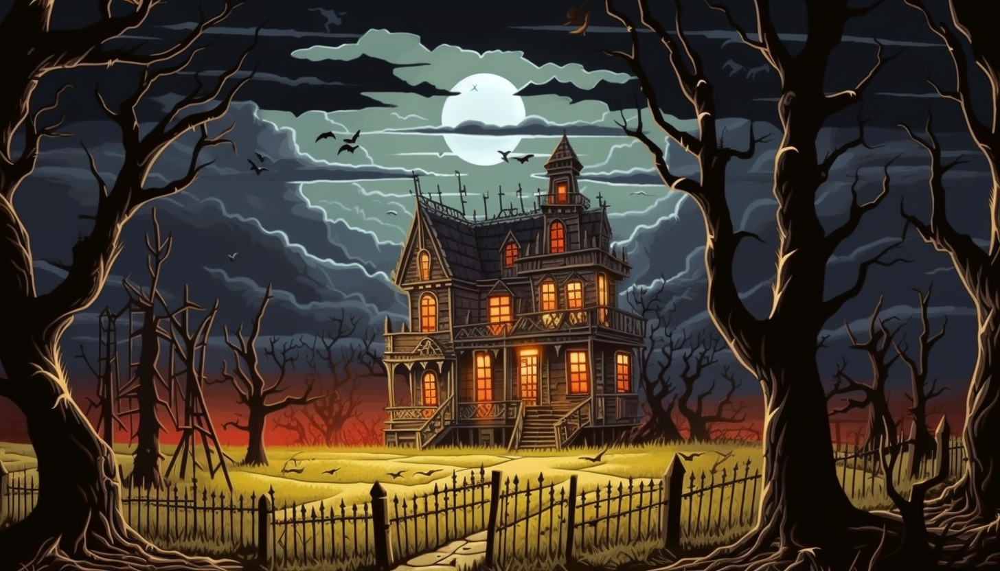















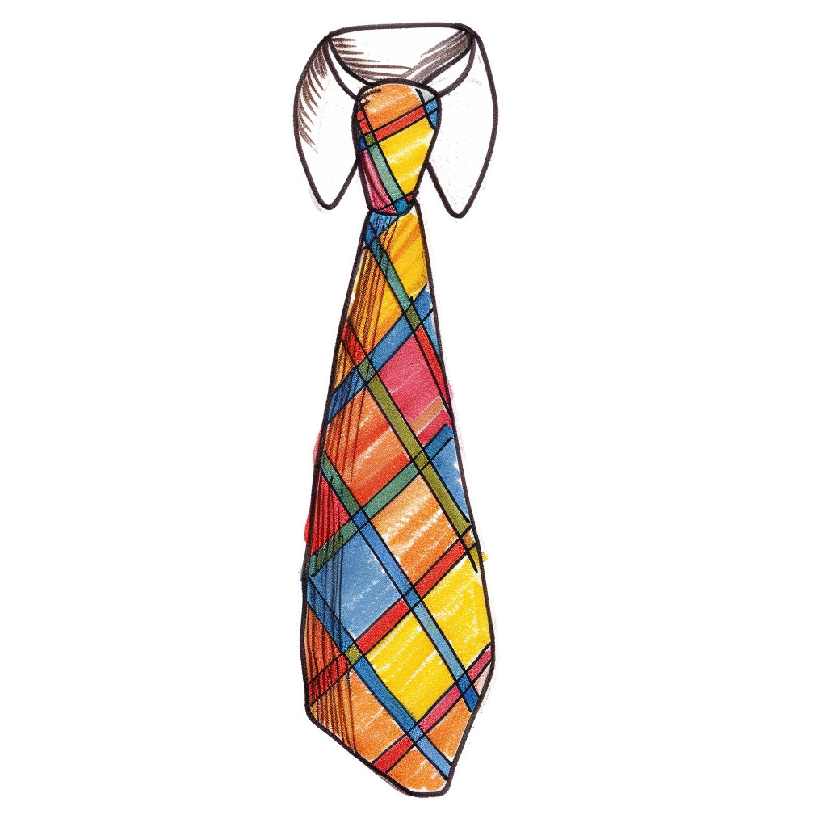






ЗЭ-ЭЗЭ-ЗЭ
АЗА-АЗА-АЗА
ЗУ-ЗА-ЗО
АЗО-АЗО-АЗО
ЗА-ЗА-ЗА
ЗЫ-ЗО-ЗА
ЗО-ЗО-ЗО
ЗО-ОЗО-ЗО
УЗЫ-ОЗЫ-АЗУ
ОЗА-УЗЭ-ЫЗО
ЗО-ЗУ-ЗЫ
ЗУ-ЗУ-ЗУ
ЗА-АЗА-ЗА
ЗА-ЗЫ-ЗУ
ЗЫ-ЗЫ-ЗЫ
ЗУ-УЗУ-ЗУ

